Slide 1
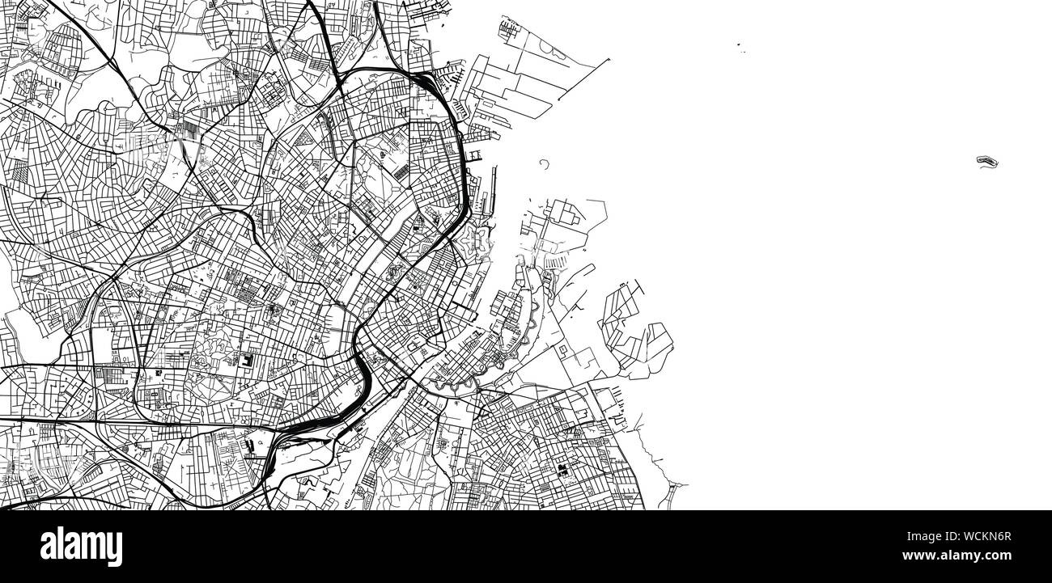

Startview
Skal kunne:
Skaleres dynamisk (Fullscreen + vindue)
Pan/Zoom rundt i DK
User skal kunne sætte farvefiltre på mappet
User skal kunne se nærmeste vej ud fra cursor
Søgebar skal autocomplete
(Søgebar)
(Filtre)
(Nærmeste vejnavn)
(Zoom skala)

Slide 2

Valgt lokation
Rued Langaards Alle 7
(Til)
----------------------
Rutevejledning
Tilføj som POI

Slide 3
Valgt slutlokation
[Fra] Søborg hovedgade 60
[Til] Rued Langaards Alle 7
----------------------
Bil
Cykel
Download rutevejledning på tekst

